Slide 1
Нужно ли менять законодательство, чтобы использовать СПО?
Антон Сметанин | Park-Media-Consulting

Slide 2





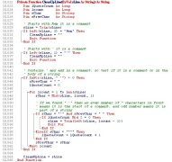
Проприетарная модель лицензирования
$$$

Slide 3
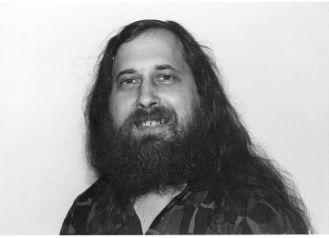

Свободная модель лицензирования
FREEdom

Slide 4




Что дает свобода?
FREEdom

Slide 5

The freedom to run the program, for any purpose (freedom 0).
The freedom to study how the program works, and change it so it does your computing as you wish (freedom 1). Access to the source code is a precondition for this.
The freedom to redistribute copies so you can help your neighbor (freedom 2).
The freedom to distribute copies of your modified versions to others (freedom 3). By doing this you can give the whole community a chance to benefit from your changes. Access to the source code is a precondition for this.

Slide 6
Определения (1)
Свободная лицензия – безвозмездный лицензионный договор о предоставлении права использования программы для ЭВМ, условия которого:
а) позволяют лицензиату без дополнительного согласия со стороны лицензиара или иных лиц, как в целях извлечения прибыли, так и без такой цели:
воспроизводить программу, то есть изготовлять экземпляры (копии) программы или ее части, включая запись программы (ее части)
на электронном носителе, в том числе запись в память ЭВМ, без ограничения по количеству таких экземпляров (копий);
осуществлять запуск программы и использование ее функциональных возможностей без каких-либо ограничений, в том числе ограничений по сферам применения программы или целям ее использования;
использовать программу любым способом, в результате применения которого третьим лицам передаются экземпляры (копии) программы, выраженной в форме исходного текста или объектного кода (по выбору лицензиата) или предоставляется возможность самостоятельно создать такие экземпляры (копии) путем загрузки программы по информационно-телекоммуникационной сети;
перерабатывать (модифицировать) программу для ЭВМ без каких-либо ограничений по объему или характеру изменений, вносимых
в программу, включая ограничение в виде требования о творческом характере любых вносимых изменений;
б) не содержащий при этом условий:
а) препятствующих использованию программы так, как это изложено выше, включая условия, запрещающие использование программы в составе сложного объекта или составного произведения;
б) позволяющих лицензиару расторгнуть лицензионный договор в одностороннем порядке по основаниям, не связанным с нарушением лицензиатом условий договора;
в) направленных на ограничение срока использования программы;
а также условий, в соответствии с которыми лицензиат принимает на себя обязательство по обнародованию программы, созданной им (третьими лицами по его заказу) на основе программы, право использования которой предоставляется ему по лицензионному договору.
http://www.gnu.org/philosophy/free-sw.en.html

Slide 7
Определения (2)
Свободная программа – программа для ЭВМ, право использования которой предоставляется на основании свободной лицензии и исходный текст которой может быть получен любым лицом, владеющим экземпляром (копией) программы, выраженной в форме объектного кода:
а) полностью безвозмездно;
б) без дополнительной платы сверх цены, уплаченной за экземпляр программы, выраженной в форме объектного кода – в случае приобретения такого экземпляра на основании договора купли-продажи или иного возмездного договора;
в) по цене, не превышающей суммы расходов, которые необходимо произвести для передачи исходного текста (расходов на оплату почтовых услуг – в случае передачи исходного текста на материальном носителе или иных подобных расходов).
http://www.gnu.org/philosophy/free-sw.en.html

Slide 8
Lax vs Copyleft vs Proprietary
СПО
Lax
license
СПО
ППО
Copyleft
license
СПО
СПО

Slide 9

Кому служит закон?
?
FREEdom
$$$

Slide 10
Унификация авторского права
Бернская конвенция об охране литературных и художественных произведений 1886 г. Россия: 1995, 2004, 2012 гг.
Конвенция, учреждающая Всемирную организацию интеллектуальной собственности (ВОИС) 1967 г. СССР: 1968 г.
Всемирная (Женевская) конвенция об авторском праве
(ред. 1952, 1971 гг.) СССР: 1973 г. (ред. 1952), Россия: 1995г. (ред. 1971 г.)
Соглашение стран СНГ о сотрудничестве в области охраны авторского права и смежных прав 1993 г.
Двусторонние соглашения с Австрией, Арменией, Болгарией, Венгрией, Кубой, Малагасийской респ., Польшей, Словакией, Чехией, Швецией
Договор ВОИС по авторскому праву (ДАП) 1996 г. Россия: 2008 г.
Протокол о присоединении РФ к Марракешскому соглашению об учреждении ВТО Россия: 2011 г.
Соглашение ТРИПС (прил. № 1С к Соглашению о ВТО) Россия: 2012 г.
Соглашение о партнёрстве и сотрудничестве (СПС) Евросоюза и России 1994 г.

Slide 11
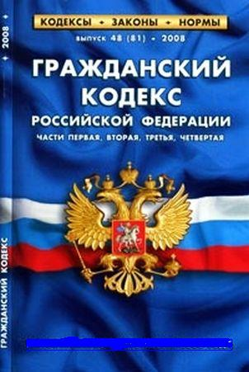
Ч.4 ГК РФ (1)
Исключительное право (ст. 1229, 1270):
право использовать программу в любой
форме и любым не противоречащим
закону способом
право разрешать или запрещать другим лицам использование программы
Способы использования (п.2 ст.1270):
открытый перечень
применяемая в законе терминология не является обязательной, способы использования программы можно определить как угодно

Slide 12
Ч.4 ГК РФ (2)
Возможность определять условия использования производной программы:
переводчик, составитель либо иной автор производного или составного произведения осуществляет свои авторские права при условии соблюдения прав авторов произведений, использованных для создания производного или составного произведения (п.3 ст.1260)
Заключение лицензионного договора путем акцепта публичной оферты
(ст. 432 – 443, п.3 ст.1286)

Slide 13
Проблема безвозмездности лицензий
Лицензия недействительная, если не содержит условия о вознаграждении
В условиях российской правовой системы GNU GPL 3 может быть признана ничтожной
Варианты решения:
законодательные изменения: признать лицензионный договор безвозмездным при отсутствии в нем условия о размере вознаграждения или порядке его определения
издание подзаконного акта
обращение к судебной практике (неприменение общих требований к лицензионным договорам в отношении «оберточных лицензий»)
применение лицензий, содержащих прямое указание на безвозмездность: GNU GPL 2, GNU LGPL 2.1(2), GNU APL, MPL 2(1.1), X11, XFree86, etc.

Slide 14
shrink-wrap click-wrap
Устаревшие положения ГК вызывают необходимость применять закон по аналогии
Решение:
дополнить «оберточную лицензию» (shrink-wrap) «лицензией по клику» (click-wrap)

Slide 15
Налог на прибыль
В результате расширительного толкования положений НК имущественные права, полученные на основании безвозмездного лицензионного договора, могут быть отнесены к внереализационным доходам
Варианты решения:
законодательные изменения: уточнение положений НК, исключающее возможность их расширительного толкования
обжалование актов налоговых органов и действий (бездействия) их должностных лиц в административном или судебном порядке
обращение в Минфин за разъяснениями о порядке применения положений НК

Slide 16
Бухгалтерия
Использование правообладателем той или иной модели лицензирования не влияет на порядок учета программы для ЭВМ в качестве нематериального актива
В случае заключения лицензионного договора программа отражается в бухгалтерском учете правообладателя (лицензиара) и им же начисляется амортизация
При безвозмездном предоставлении (получении) права использования программы связанные с этим операции могут не отражаться в бухгалтерском учете в связи с отсутствием расходов

Slide 17
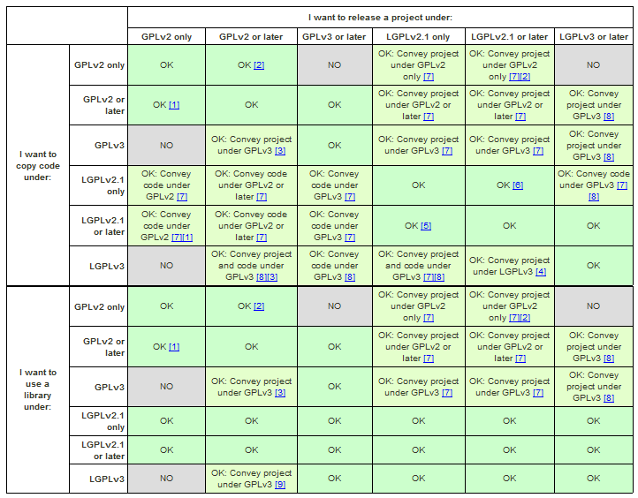
Проблема несовместимости лицензий
Strong copyleft license 1
ПО
ПО
ПО
Strong copyleft license 2

Slide 18
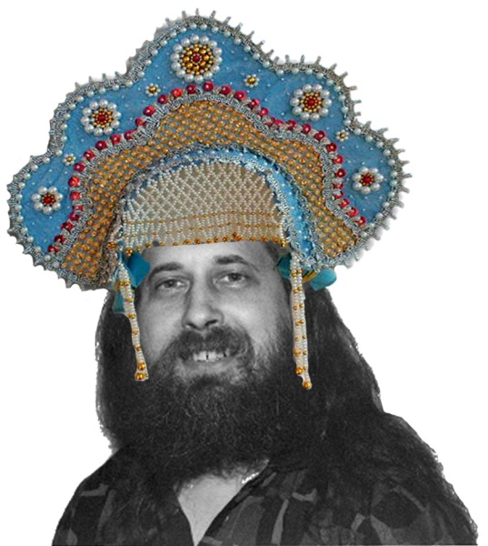
Нужна ли нам русская GPL?
Исчезающе малое число случаев,
допускающих практическое применение
лицензии
Дополнительные препятствия для
интеграции с мировым сообществом
разработчиков
Дискредитация свободной модели лицензирования
Альтернативное решение:
подготовка качественных переводов свободных лицензий и их последующая популяризация

Slide 19
Спасибо за внимание!
дополнительную информацию вы можете получить по адресу anton.smetanin@parkmedia.ru
или по телефону 8 (495) 225-95-29

